Slide 1

Metropolian Alumnit
Konseptisuunnitelma

Slide 2
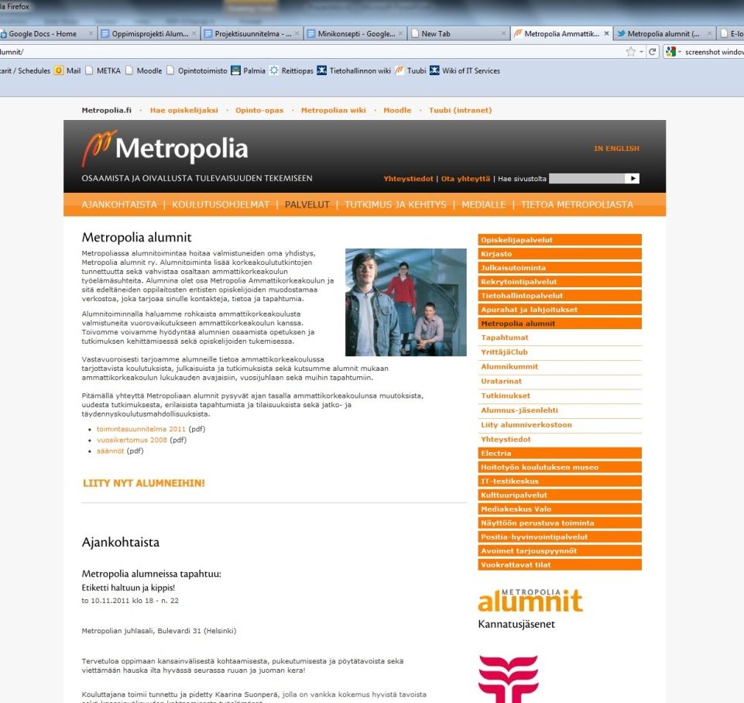
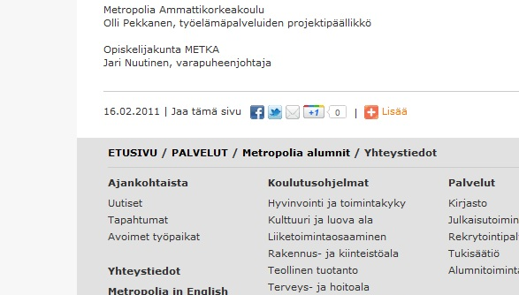
Nykytilan kuvaus
Teksti sijoitettu suoraan navigaation otsakkeisiin
Epämielekäs
Ei erotu Metropolian omista sivuista millään tavalla
Alumnien sijainti Metropolian sivuilla hankala paikantaa
Myöskään somen ei ole kovinkaan näkyvässä roolissa,
jokaisen tekstipalstan alapuolella.

Slide 3
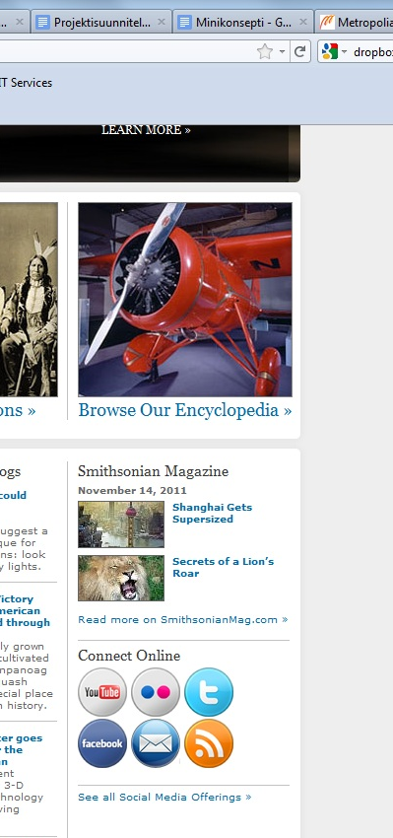
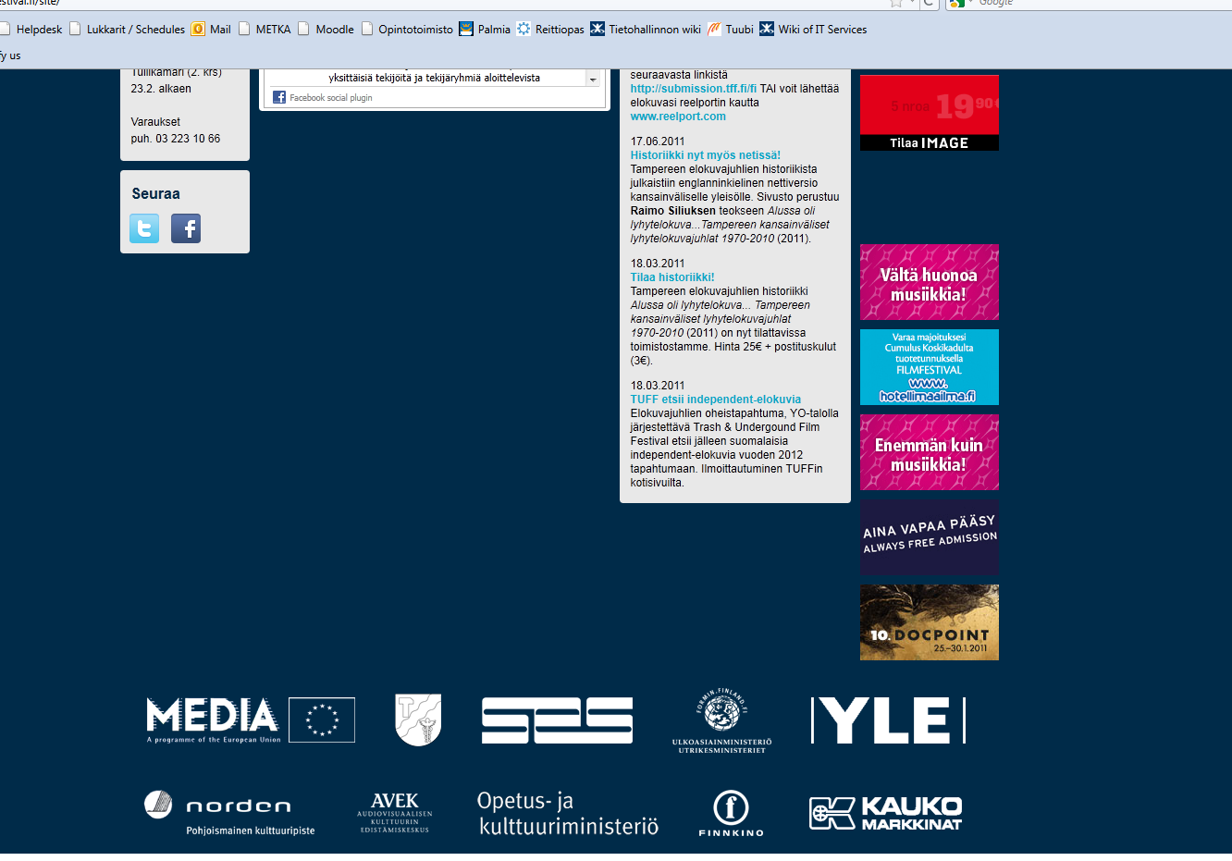
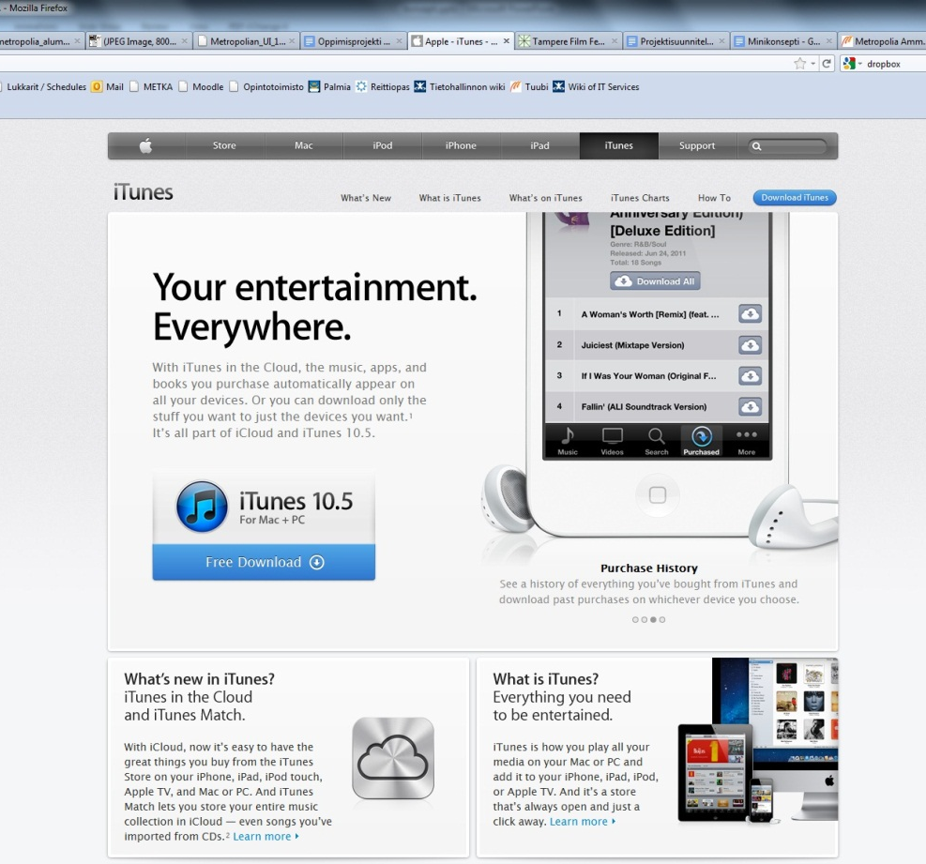
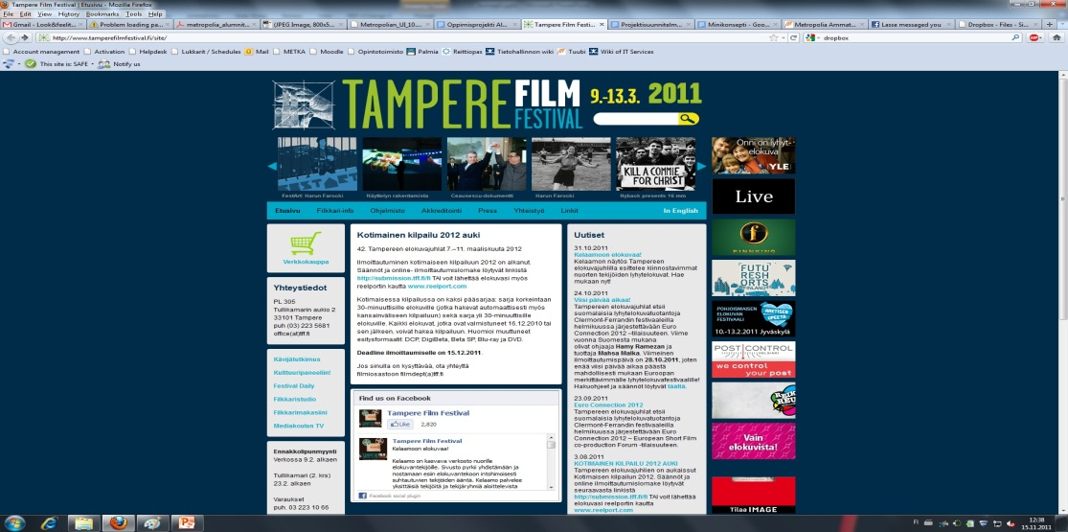
Tavoitetila
Ilmaista jäsenille sekä ulkopuolisille, mitä Metropolian Alumnit tekee
Avustaa opiskelijoiden ja valmistuneiden yhteistyötä
Kontaktien luominen
Vanhojen julkaisuiden seuraaminen
Tapahtumien markkinointi
Uusien jäsenien aktivointi (insinöörit aktiivisia, kulttuuri-, terveys- ja hoitoala, yms. mukaan saaminen), myös yhteistyökumppanien aktivointi aktiivisemmalla toiminnalla

Slide 4
Kohderyhmät
Tärkein kohderyhmä:
Metropoliasta valmistuneet opiskelijat
Erityisen aktiivisia ovat olleet insinööriopiskelijat
Muut kohderyhmät:
Pian valmistuvat opiskelijat, yhteistyökumppanit sekä kaikki Metropolian Alumnien toiminnasta kiinnostuneet.

Slide 5
Rakenne
Some ja Formit
Yhteystiedot ja kumppanit

Slide 6
Raudat
Jokaisesta eri sivupohjasta
Etusivu
Yhdistys
Jäsenyys
Yhteistyökumppanit
Uutiset
Footer

Slide 7
LOGO
FB In T
Liity pallura
mailto
Globaalinavi
Uutisnostot
Tietoa yhdistyksestä
Yhteystiedot
Sivukartta
Yhteistyökumppani logot
Notes:
Etusivu

Slide 8
LOGO
FB In T
Liity pallura
mailto
Globaalinavi
Hallituksen esittely
Yhteystiedot
Nimi
Numero
Maili
Kuva
Nimi
Numero
Maili
Kuva
Yhteystiedot
Sivukartta
Yhteistyökumppani logot
Notes:
Yhdistys

Slide 9
LOGO
FB In T
Liity pallura
mailto
Globaalinavi
Edut
Liity Tilaa kirje
Kuva
Yhteystiedot
Sivukartta
Yhteistyökumppani logot
Notes:
Jäsenyys

Slide 10
LOGO
FB In T
Liity pallura
mailto
Globaalinavi
Esittelyt
Edut
Yhteystiedot
Sivukartta
Yhteistyökumppani logot
Notes:
Yhteistyökumppanit

Slide 11
LOGO
FB In T
Liity pallura
mailto
Globaalinavi
Alumnus
Uusimmat tiedotteet
Kuva uusimmasta
kannesta
Tietoja julkastusta
Tapahtumat
Yhteystiedot
Sivukartta
Yhteistyökumppani logot
Notes:
Uutiset

Slide 12
Yhteystiedot Newsletter
………………….
………………….
………………….
………………….
LOGO
LOGO
LOGO
LOGO
LOGO
LOGO
LOGO
LOGO
LOGO
LOGO
LOGO
LOGO
Notes:
Footer

Slide 13

Look and feel

Slide 14
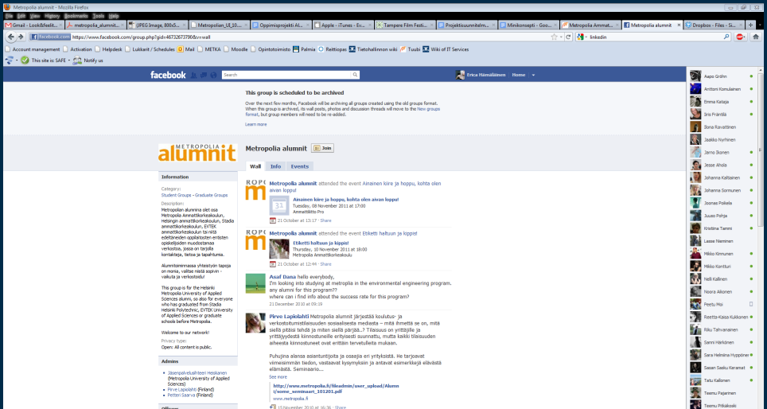
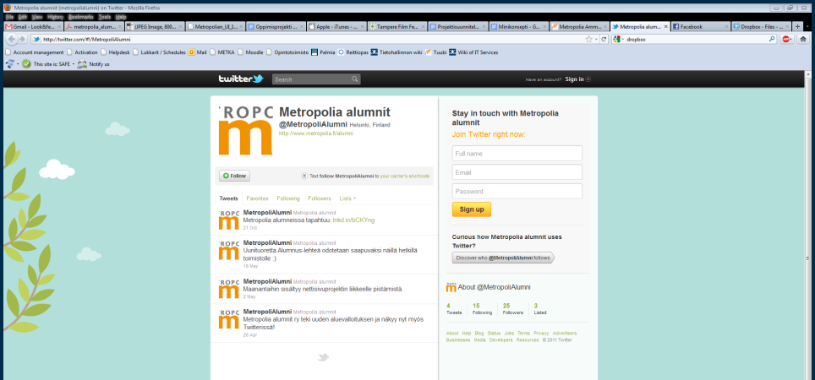
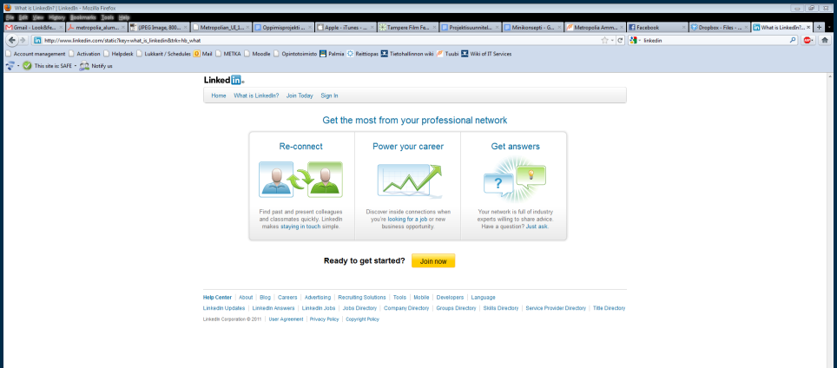
SOME suunnitelma
FACEBOOK
Jotta somen olemassaolo olisi kannattava, aktiivisuutta on lisättävä!
TWITTER
LINKEDIN

Slide 15
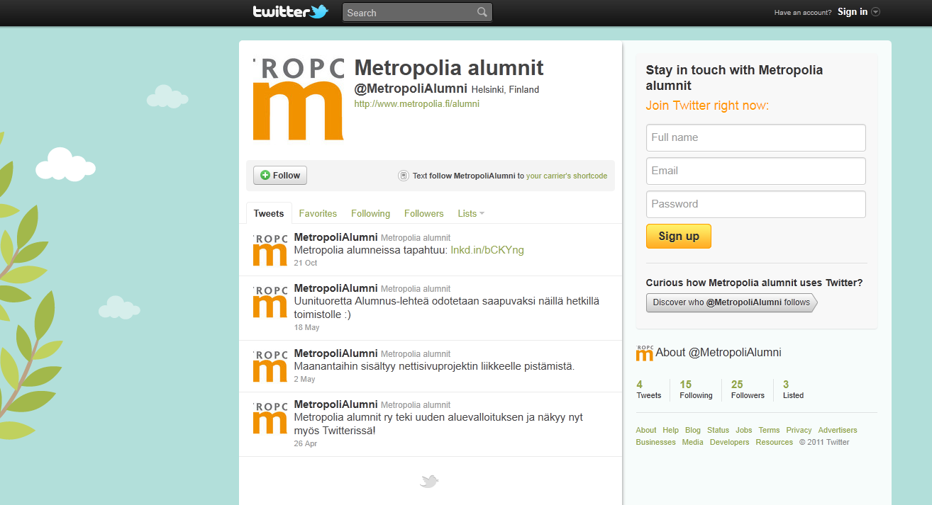
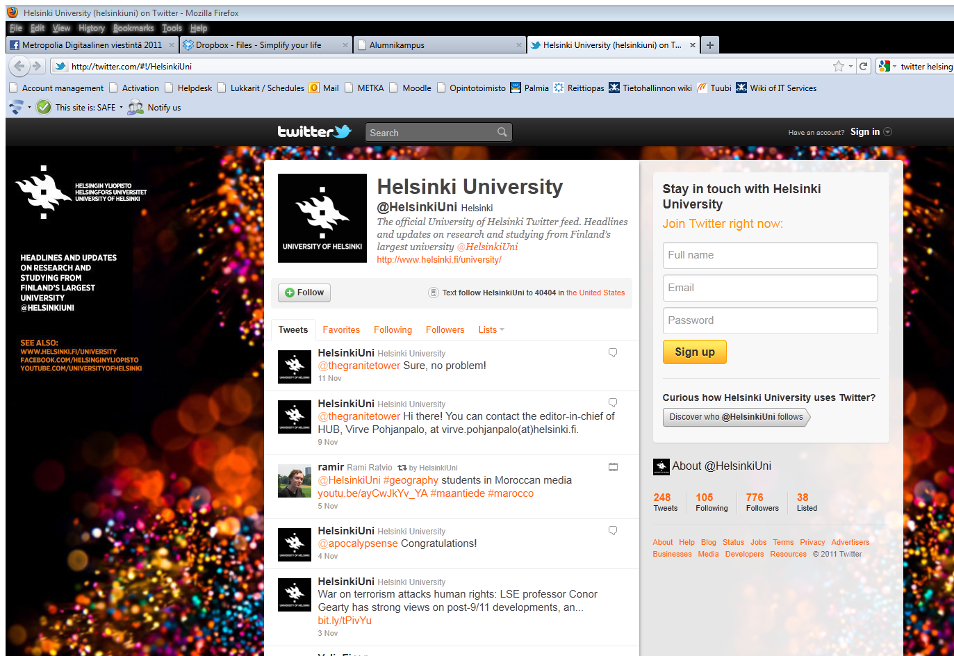
SOME suunnitelma
Enemmän päivityksiä = enemmän seuraajia
Helsingin yliopisto: 248 tweettausta, 776 seuraajaa

Slide 16
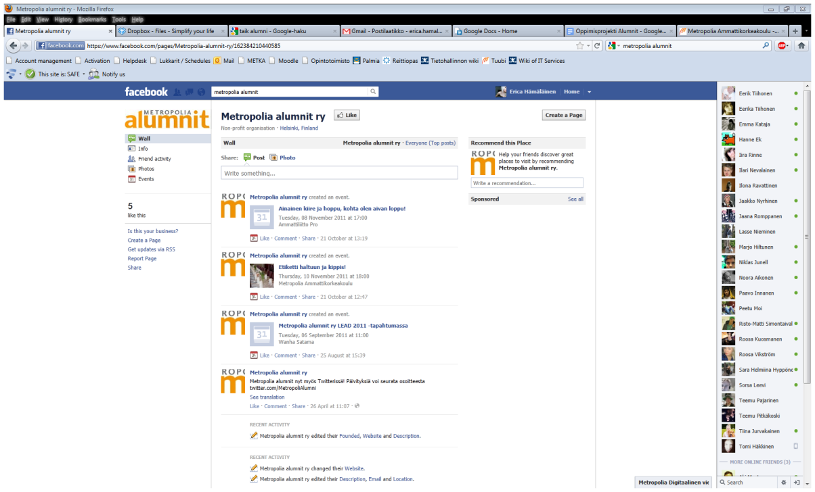
SOME suunnitelma
Alumnien Facebook-sivulla 5 tykkäystä. Entisessä ryhmässä on 214 jäsentä. Ryhmään linkki tykättävälle sivulle sekä lisää päivityksiä, jotta aktiiviset kävijät kasvaisivat. Jos sivulla ei tapahdu mitään, miksi kukaan seuraisi sitä?

